Slide 1

DIGITÁLNÍ UČEBNÍ MATERIÁL: VY_32_INOVACE_01_Aj34_21
Škola | Základní škola T.G. Masaryka Komárov, okres Beroun
Jméno autora | Pavla Kredbová
Datum vytvoření | 16.2. 2013
Vzdělávací obor | Anglický jazyk
Tématická oblast | Anglický jazyk 3.a 4. ročník
Téma | Části těla

Slide 2
Anotace:
Tento materiál slouží k procvičení základní slovní zásoby na části těla.
Na každé stránce je jeden obrázek, pokud děti kliknou na správný název, rámeček přiletí k obrázku, pokud kliknou na nesprávný název, přeskočí prezentace na jinou stránku.

Slide 3
PARTS OF THE BODY

Slide 4
HAIR
EYE
NOSE

Slide 5
EAR
TOOTH
FACE

Slide 6
HEAD
NOSE
EAR

Slide 7
TOOTH
EAR
MOUTH

Slide 8
EYE
NOSE
HAIR

Slide 9
HEAD
TEETH
EAR

Slide 10
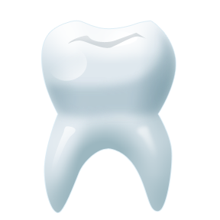
TOOTH
FACE
MOUTH

Slide 11
NOSE
EYE
TEETH

Slide 12
HAIR
HEAD
EAR

Slide 13
Zdroje:
Vlasy: http://officeimg.vo.msecnd.net/en-us/images/MH900083629.jpg
Obličej: http://officeimg.vo.msecnd.net/en-us/images/MH900048773.jpg
Nos: http://officeimg.vo.msecnd.net/en-us/images/MH900028142.jpg
Ústa: http://officeimg.vo.msecnd.net/en-us/images/MH900238193.jpg
Oko: http://officeimg.vo.msecnd.net/en-us/images/MH900281284.jpg
Ucho: http://officeimg.vo.msecnd.net/en-us/images/MH900238192.jpg
Zub: http://officeimg.vo.msecnd.net/en-us/images/MH900441807.jpg
Zuby: http://officeimg.vo.msecnd.net/en-us/images/MH900012912.jpg
Hlava: http://officeimg.vo.msecnd.net/en-us/images/MH900048586.jpg

